Slide 1
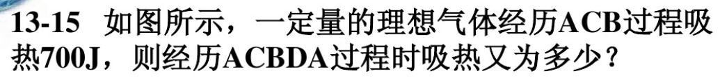
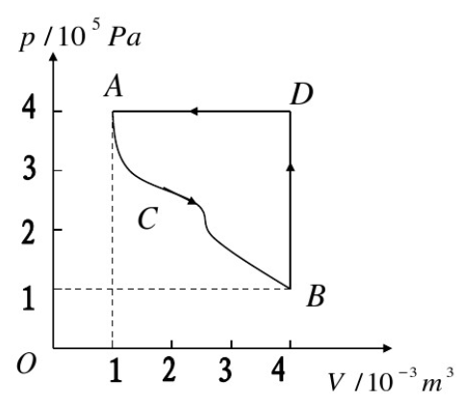



13-16
解：

Slide 2
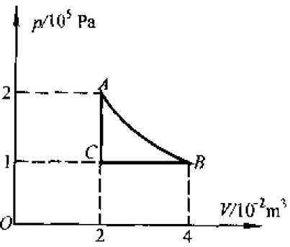
13-19 如图所示，使1mol氧气(1)由A等温地变到B，(2)由A等体地变到C，再由C等压地变到B，试分别计算氧气所做的功和吸收的热量。

Slide 3
13-20 将压强为1.01×10⁵ Pa、体积为1.0×10⁻⁴m³的氢气，经绝热压缩使体积变为2.0×10⁻⁵m³，求压缩过程中气体所作的功。（氢气的摩尔热容比=1.41）
解：

Slide 4
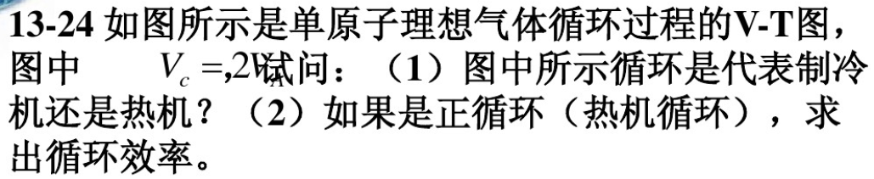
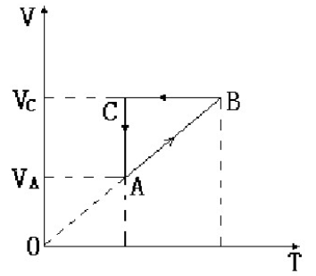
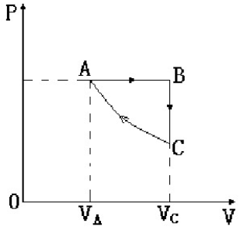
13-26
试
解：
(1)
P-V图如图，
正循环，热机
(2)
物态参量 A(p_{A}, V_{A}, T_{A})，
B(p_{A}, 2V_{A}, 2T_{A})，C(p_{A}/2, 2V_{A}, T_{A})
AB，吸热
BC，放热
CA，放热

Slide 5
物态参量 A(p_{A}, V_{A}, T_{A})，
B(p_{A}, 2V_{A}, 2T_{A})，C(p_{A}/2, 2V_{A}, T_{A})

Slide 6
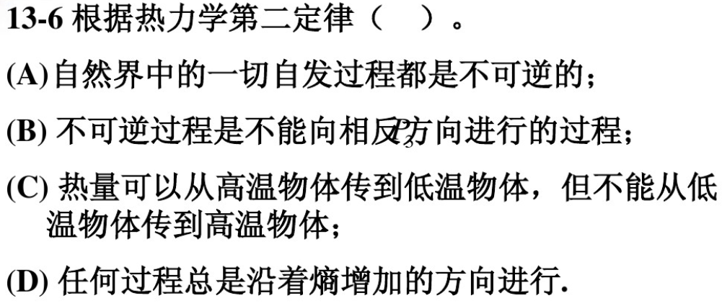
13-6
反方
(A)

Slide 7
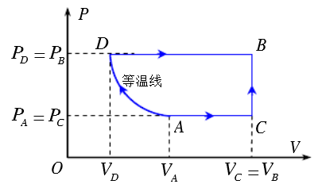
13-36 有ν mol定体热容3R/2的理想气体，从状态A（p_{A}、V_{A}、T_{A}）分别经如图所示的ADB过程和ACB过程，到达状态B（p_{B}、V_{B}、T_{B}） 。问在这两个过程中气体的熵变各为多少？图中AD是等温线。
解：

Slide 8
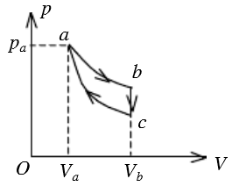
13-37 气缸内有0.1mol的氧气，（视为刚性分子的理
想气体），作如图所示的循环过程，其中ab为等温过程，bc为等体过程，ca为绝热过程．已知V_{b} = 3V_{a}，求：(1) 该循环的效率?
(2) 从状态b到状态c，氧气的熵变ΔS．
解：
(1)
ab，吸热
bc，放热
ca，绝热
(2)

